Slide 1
Муниципальный научный Форум юных исследователей «Шаг в будущее - 2023» «Мой кумир Иван Поддубный» Россия, Тюменская область, Голышмановский ГО, д.Черемшанка. Автор: Щелкунов Егор Евгеньевич -6 лет ОДО «Ромашка». Руководитель: Щелкунова Дина Касеновна –старший воспитатель ДО МАОУ «Малышенская СОШ» «Ромашка» д.Черемшанка
«Социально-гуманитарные науки и искусство»
ИСТОРИЯ

Slide 2
Мой кумир Иван Поддубный

Slide 3
Однажды я попросил у папы купить мне тренажёры для тренировки, а папа мне сказал: «У Поддубного не было никаких тренажёров, а он был самым сильным человеком в своё время» Мне стало интересно, кто такой Иван Поддубный? Папа мне показал его фотографии и рассказал его историю жизни.

Slide 4
Русский профессиональный борец и атлет Иван Максимович Поддубный. Родился 26 сентября (8 октября по новому стилю) 1871 года в селе Богодуховка на Полтавщине, в казацкой семье. Род Поддубных славился физической силой и мощью, и Ваня пошёл в предков. Сила рода Поддубных не сделала их богатыми, потому с малых лет Иван приобщился к тяжёлому физическому труду, с 12 лет батрачил.

Slide 5
В двадцать с небольшим лет Иван отправился искать счастья в городе.
Силач Поддубный с лёгкостью устроился на работу портовым грузчиком сначала в Севастополе, а затем в Феодосии, и не помышлял о какой-то другой карьере.
Но однажды в этот город приехал цирк. Там выступали борцы и силачи. Иван решил побороться –и проиграл.

Slide 6
Тут-то он и понял, что борьба — это целая наука.
Ивана захлестнул азарт, и он решил доказать, что может стать лучшим.
Он начал тренироваться, изучать технику борьбы, и вновь вышел на цирковую арену, где одержал несколько побед над известными атлетами.
После этого его приняли на работу в качестве профессионального борца в цирк Энрико Труцци. Так в 27 лет началась блистательная карьера Ивана Поддубного.

Slide 7
О Поддубном вскоре заговорила вся Россия, поскольку равных в традиционной русской борьбе на кушаках ему не было.

Slide 8
Цель исследования:
Изучить биографию великого борца, выяснить, в чем секрет его побед.

Slide 9
Задачи исследования:
1. Изучить историю великого русского борца России. 2. Формировать позитивное отношение к спорту.

Slide 10
Объект исследования:
Иван Максимович Поддубный, как историческая личность.

Slide 11
Гипотеза исследования:
Изучив спортивную историю Поддубного, можно приобщить детей к занятиям спортом.

Slide 12
Мы провели опрос среди воспитанников детского сада (7 опрошенных детей 4-7 лет):
Знаком ли вам Иван Поддубный ?
Чем он знаменит?
Получили следующий результат:
1 ребёнок слышал такое имя
1 ребёнок смотрел кино
5 детей никогда и ничего о нём не слышали.

Slide 13
Меня очень впечатлила история Ивана Поддубного, и я решил стать таким же сильным, как и он. При любой возможности я тренируюсь.

Slide 14
Папа купил нам с братом кое что для тренировок

Slide 15
На улице нам построили спортивно-игровой комплекс. Где мы тренируемся летом.

Slide 16
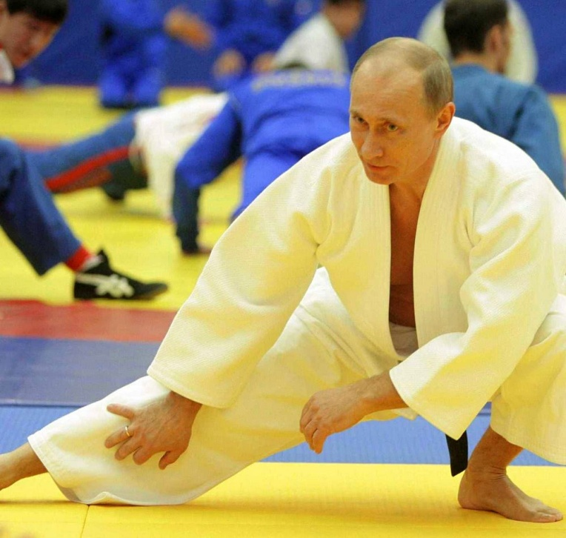
Ещё мы записались на Дзюдо. Это отличный вид спорта, им увлекается наш президент Владимир Путин.

Slide 17
Я уже принял участие в соревнованиях по дзюдо, и даже занял призовое 2 место!

Slide 18
В детском саду я всем рассказываю про Ивана Поддубного, и про мои занятия. Мальчики просят меня проводить с ними тренировки.

Slide 19
Папа и мама меня поддерживают, папа покупает мне снаряды для тренировок, а мама возит нас на Дзюдо. Я познакомился там с тюменским дзюдоистом Лёней!

Slide 21
Мы предположили, что история Ивана Поддубного может повлиять на желание детей заниматься спортом. Наше предположение оказалось верным! Мои друзья, также как и я захотели заниматься спортом. Они стали тренироваться дома. Теперь Иван Поддубный стал не только моим кумиром, но и кумиром моих друзей!

Slide 22
Источники:
https://aif.ru/society/history/chelovek_ogromnoy_sily_i_gluposti_podlinnaya_istoriya_ivana_poddubnogo
https://ru.wikipedia.org/wiki/Поддубный,_Иван_Максимович
https://biographe.ru/sportsmeni/ivan-poddubniy/

Slide 23
Спасибо за внимание!

